Slide 1


Slide 2



AUTORITETAS IR DALYVAVIMAS,
SPRENDIMŲ PRIĖMIMAS
VI TEMA SUSITIKIMUI
Medžiaga, kurią kviečiame apmąstyti asmeniškai, melstis, klausytis maldoje prieš susitikimą ir pasidalinti mintimis dalyvaujant Sinodinio kelio susitikimuose parapijose, bendruomenėse

Slide 3

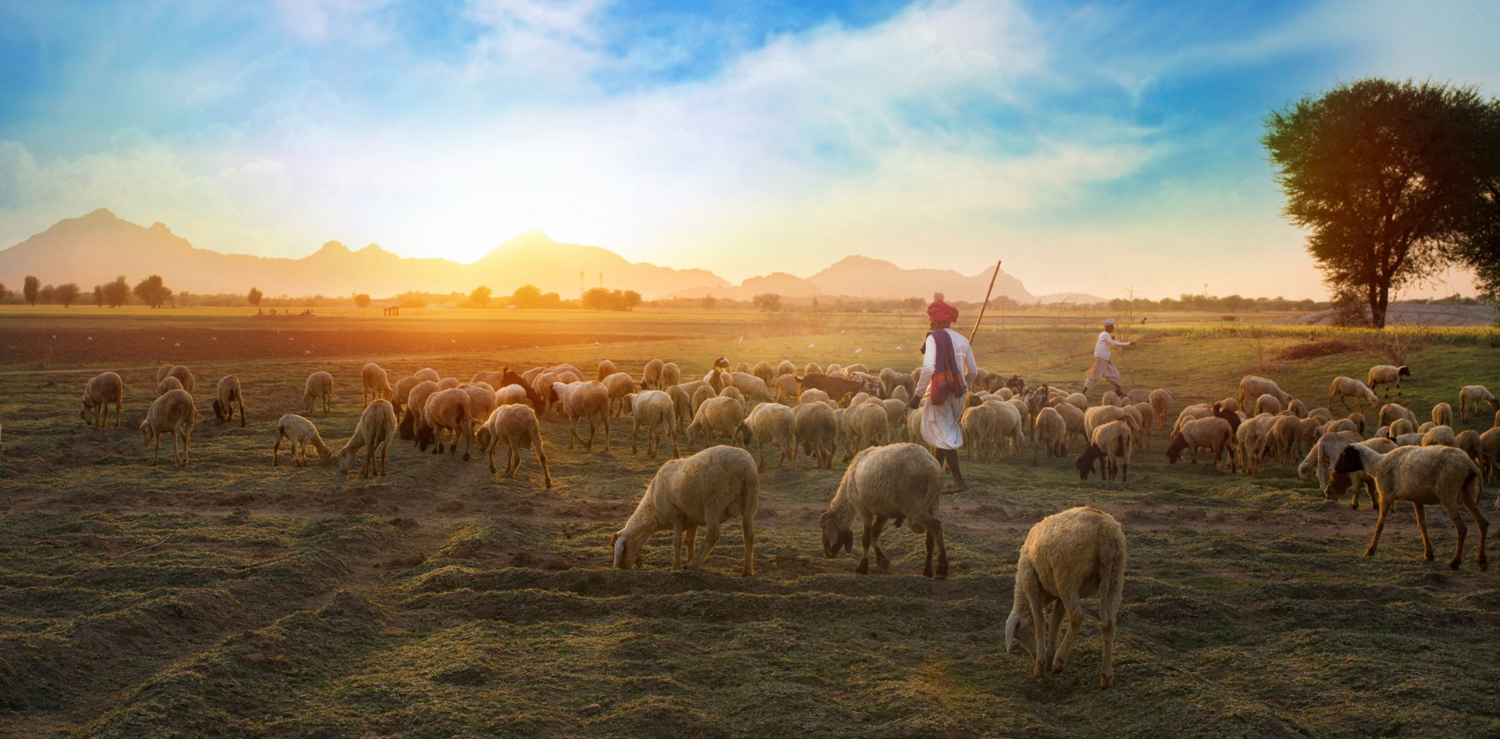
1. Pradėkime malda
Stovime priešais Tave,
Šventoji Dvasia,
susirinkę Tavo vardu.
Tik Tu viena mus veski,
tebūna mūsų širdys Tavo namai;
parodyk mums kelią, kuriuo turėtume eiti,
ir pamokyk, kaip jį įveikti.
Esame silpni ir nuodėmingi;
neleisk mums skleisti netvarkos.
Neleisk, kad mus klaidingu keliu vestų neišmanymas
ar kad šališkumas turėtų įtakos
mūsų veiksmams.
Leisk Tavyje rasti mūsų vienybę,
kad kartu galėtume keliauti į amžinąjį gyvenimą,
nenuklysdami nuo tiesos kelio,
nuo to, kas teisinga.
Viso to prašome Tavęs,
kuri veiki visada ir visur,
kartu su Tėvu ir Sūnumi
per amžių amžius.
Amen.

Slide 4
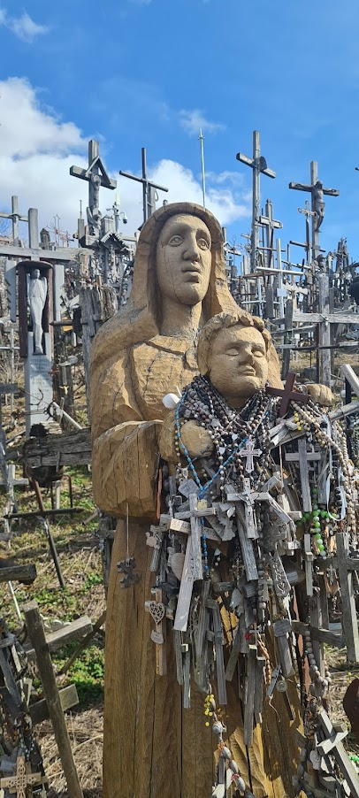
Iš Evangelijos pagal Matą:
Tai įvyko septintojo mėnesio pirmąją dieną <...>
O Jėzus, pasivadinęs juos pas save, tarė: „Jūs žinote, kad tautų valdovai engia tautas ir didžiūnai rodo joms savo galią. Tarp jūsų to nebus. Jei kas norėtų tapti didžiausias iš jūsų, tebūnie jūsų tarnas, ir kas panorėtų būti pirmas tarp jūsų, tebūnie jūsų vergas. Žmogaus Sūnus irgi atėjo ne kad jam tarnautų, bet pats tarnauti ir savo gyvybės atiduoti kaip išpirkos už daugelį.“
Mt 20, 25–28
2. Perskaitykime Šv. Rašto ištrauką

Slide 5
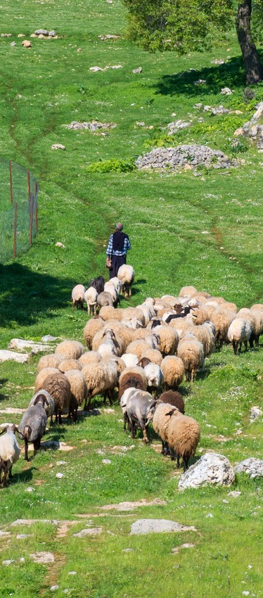
Iš Evangelijos pagal Joną:
Pasirodęs savo mokiniams ir papusryčiavęs su jais, Jėzus paklausė Simoną Petrą: „Simonai, Jono sūnau, ar myli mane labiau už šituos?“ <...>
Jėzus paklausė dar ir trečią kartą: „Simonai, Jono sūnau, ar myli mane?“ Petras nuliūdo, kad Jėzus trečią kartą klausia: „Ar myli mane?“, ir atsakė: „Viešpatie, tu viską žinai. Tu žinai, kad tave myliu.“
Jėzus jam tarė: „Ganyk mano avis.“
Jn 21, 15–19
2. Perskaitykime Šv. Rašto ištrauką

Slide 6

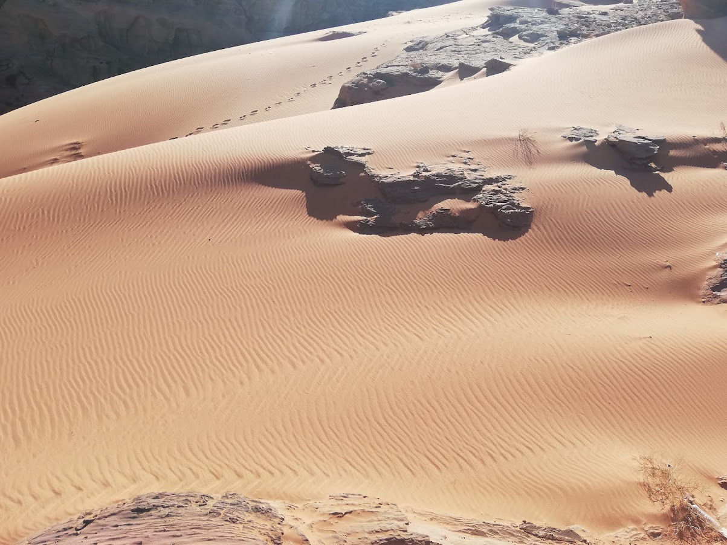
3. Skirkime laiko trumpai tylai.
Leiskime, kad Šventoji Dvasia kalbėtų per išgirstą Dievo žodį ir primintų mūsų ankstesnes maldos patirtis
(po tylos)
gal kas norėtų pasidalinti
savo įžvalgomis

Slide 7

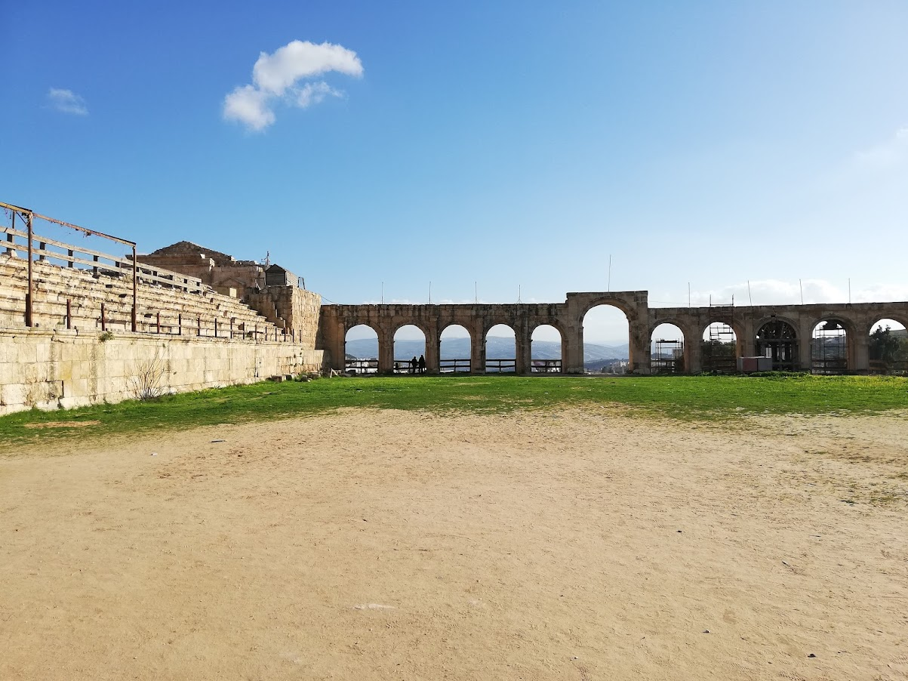
4. Šeštoji tema:
AUTORITETAS IR DALYVAVIMAS,
SPRENDIMŲ PRIĖMIMAS
Čia GALIMA parodyti VI TEMOS VAIZDO PRISTATYMĄ
(jei jį naudojat, tolesnes 7–17 skaidres galima praleisti ir eiti prie klausimų,
bet galima šias skaidres naudoti ir kaip priminimą)
8–22 SKAIDRĖSE pateiktos pagrindinės mintys iš temos vaizdo pristatymo.

Slide 8
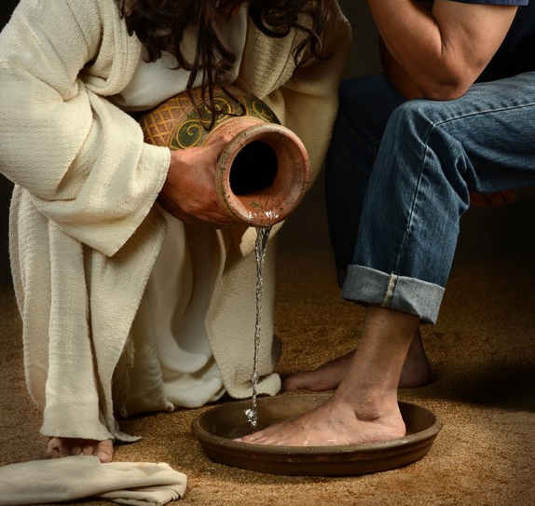
Įšventintieji tarnautojai kojų mazgojimu primena ir patys prisimena Šventimų prasmę – Kristaus pavyzdžiu tarnauti Bažnyčiai ir už jos ribų.
Tai ir yra autoriteto jėga – persiimti Kristaus jausmais ir veikimo būdu.

Slide 9

Pasivadinęs mokinius į šalį, Jis sakė: „Jūs žinote, kad tautų valdovai engia tautas ir didžiūnai rodo joms savo galią. Tarp jūsų to nebus. Jei kas norėtų tapti didžiausias iš jūsų, tebūnie jūsų tarnas, ir kas panorėtų būti pirmas tarp jūsų, tebūnie jūsų vergas. Žmogaus Sūnus irgi atėjo ne kad jam tarnautų, bet pats tarnauti ir savo gyvybės atiduoti kaip išpirkos už daugelį.“
Kristaus autoritetas kyla iš Jo gebėjimo patarnauti. Būtent tarnavimas yra didžiausias ir subtiliausias menas.
Ne įgimtas, o įgyjamas.

Slide 10
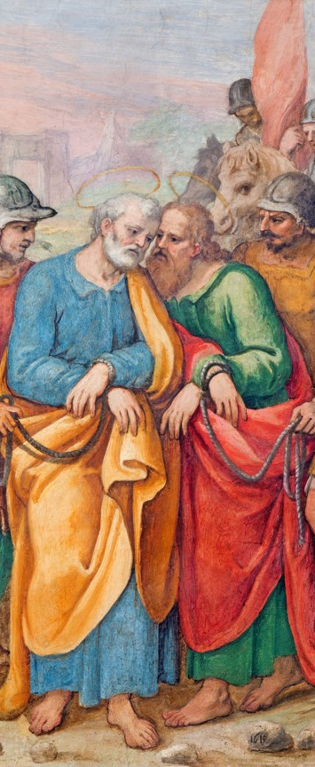
Petras – vienas pirmųjų ir artimiausių Jėzaus apaštalų, paskirtas „brolių stiprintoju“.
Saulius (hebrajiškai) Paulius (graikiškai) – niekada nematė Jėzaus, persekiojo „Kristaus kelio sekėjus“.
Petras liko judėjų, o Paulius tapo kitų, ne žydų, kviesliu į tą pačią Bažnyčią.
Skirtingi autoritetai,
skirtingi vaisiai bendram tikslui.

Slide 11
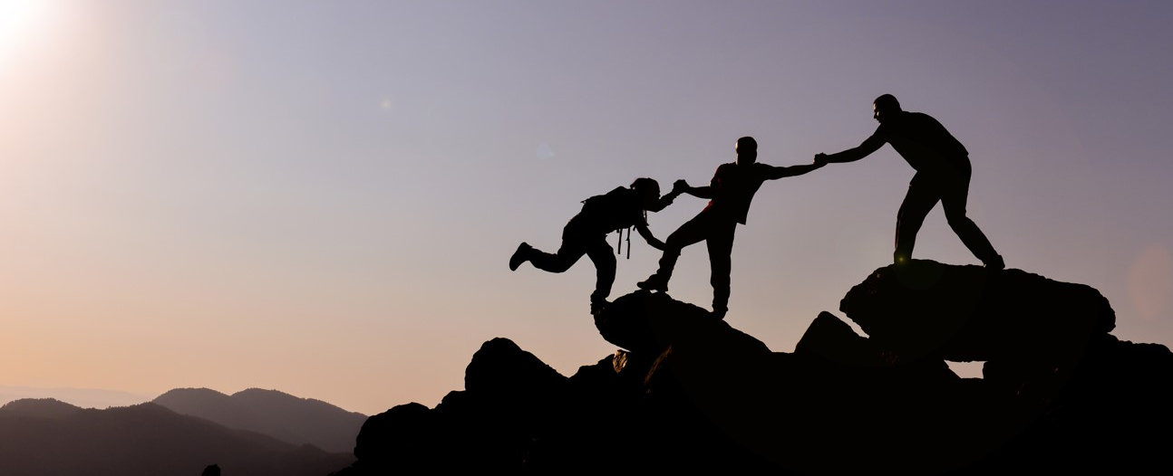
Klausimas apie Bažnyčios įtaką visuomenei yra susijęs su jos autoritetu. Akivaizdu, kad šiandien Lietuvoje daug ką ne kartą erzinęs Bažnyčios nuomonės pareiškimo vėlavimas rodo Bažnyčios svarbą ir jos įtakingumą visuomenėje.
Autoritetas Bažnyčios viduje kyla iš neatskiriamos abipusės ganytojų ir pasauliečių priklausomybės.

Slide 12

Bažnyčioje, deja, netrūksta vienybę ardančio noro pirmauti ir karjerizmo.
Šveicarijos vyskupai dvasinį piktnaudžiavimą apibrėžia kaip „pasinaudojimą moraliniu autoritetu“.
Taip atsitinka, kai autoritetą turintis asmuo – tėvas, profesorius, dvasios tėvas, bendruomenės vyresnysis, užuot priimdamas jam suteiktą pasitikėjimą kaip tarnystę, išnaudoja kitą savo paties naudai.

Slide 13
Bažnytiniame kontekste galima sakyti, kad galia, suteikta rūpintis avimis, buvo panaudota, siekiant jas valdyti.
Vadinasi, ne ganytojas tarnauja avims, bet šios tarnauja ganytojui.

Slide 14

Pavyzdžiui, kažin ar teisinga vienam ganytojui patikėti ieškoti lėšų ir administruoti parapijos bendruomenės pinigus?
Ar ne per didelė atsakomybė, gundymas ir našta?
Labai svarbu suvokti, kaip turi būti naudojama autoritetui suteikta galia, ir išsiaiškinti šios galios ribas. Kuo autoritetas didesnis, tuo labiau asmuo gali pasinaudoti turima valdžia tiek gerais, tiek ir blogais tikslais.
Tiesą sakant, piktnaudžiavimas gali pasireikšti kiek-vie-no žmogaus veiksmuose.

Slide 15
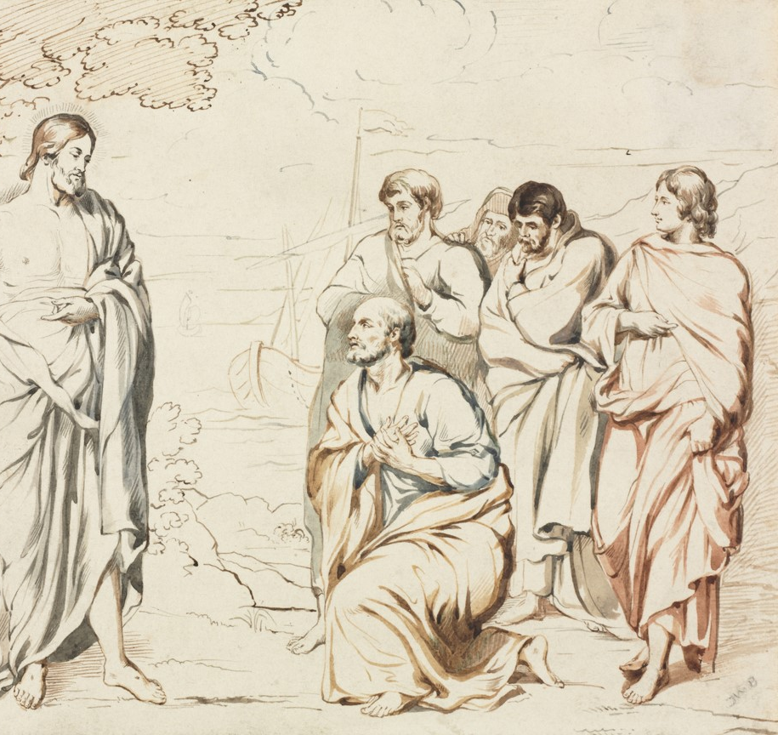
Didžiausias krikščionių autoritetas buvo, yra ir bus Kristus.
Tris kartus Simonui Petrui, išsižadėjusiajam santykio su Jėzumi, tris kartus užduodamas klausimas apie santykio kokybę.
Kiekvienam krikščioniui, užduodami klausimai apie santykį, ryšį, artumą, meilę Kristui. Svarbu rasti laiko juos išgirsti ir dėmesingai apsvarstyti.

Slide 16

Atrodo, kad viena didžiausių šiandienos Bažnyčios krizių yra vadinamoji solidarumo krizė.
Nepastebėjome, kaip į Bažnyčios terpę įsismelkė egoizmas.
Mums labai reikia vieniems kitų: pasauliečiams – brandžių dvasininkų,
o dvasininkams – brandžių pasauliečių.

Slide 17
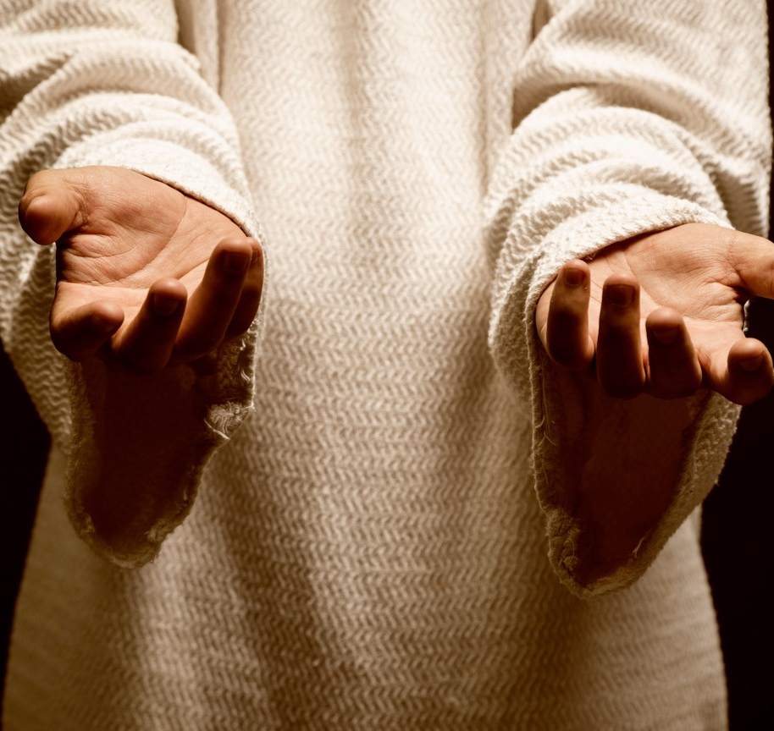
Pirmiausia reikia liautis kunigą ar pašvęstąjį laikyti ypatingos kastos ar grupės nariu.
Antraip jis ir toliau liks nekritikuotinas ir neatskaitingas.
O kartu tolimas, laikomas atstu.

Slide 18
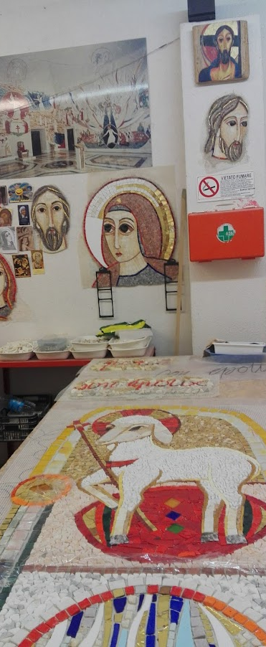
Jėzus įsteigė Bažnyčią ir jai vadovauti paskyrė apaštalų kolegiją, kurioje apaštalas Petras yra „uola“.
Tačiau toje Bažnyčioje, tarsi apverstoje piramidėje, viršūnė yra žemiau pagrindo. Todėl valdžią vykdantieji vadinami ministri [tarnai], nes pirmine šio žodžio prasme jie yra mažiausi iš visų.
Tarnaudamas Dievo tautai, kiekvienas vyskupas jam patikėtai kaimenei tampa vicarius Christi, pavaduotoju to Jėzaus, kuris per Paskutinę vakarienę priklaupė numazgoti apaštalams kojų (plg. Jn 13, 1–15).
Panašiai ir Petro įpėdinis yra ne kas kita, kaip servus servorum Dei
[Dievo tarnų tarnas].
(Popiežius Pranciškus, 2015 m. spalio 17 d.)

Slide 19
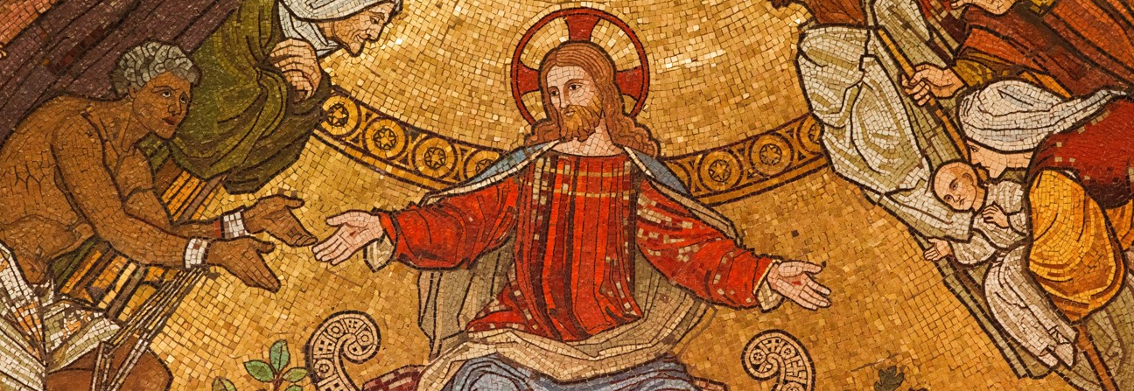
Niekada to neužmirškime! Jėzaus mokiniams vakar, šiandien ir visada vienintelė valdžia yra tarnavimo valdžia, vienintelė galia – kryžiaus galia pagal Mokytojo žodžius: „Jūs žinote, kad tautų valdovai engia tautas ir didžiūnai rodo joms savo galią.
Tarp jūsų to nebus. Jei kas norėtų tapti didžiausias iš jūsų, tebūnie jūsų tarnas, ir kas panorėtų būti pirmas tarp jūsų, tebūnie jūsų vergas“ (Mt 20, 25–27). <...> Šiais žodžiais – „tarp jūsų to nebus“ – pasiekiame Bažnyčios slėpinio esmę ir sulaukiame hierarchinei tarnybai suprasti reikiamos šviesos.
(Popiežius Pranciškus, 2015 m. spalio 17 d.)

Slide 20
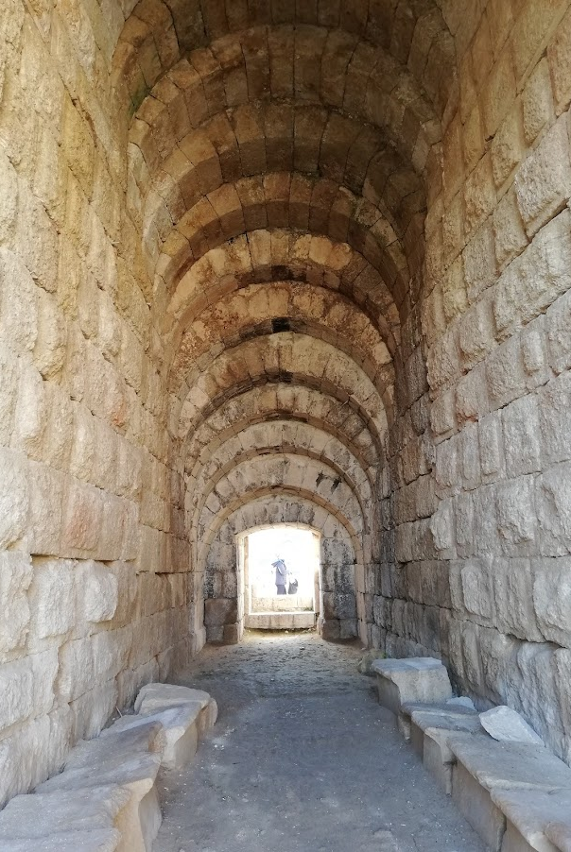
Vatikano II Susirinkimas nurodo pasauliečiams savo reikalus ir pageidavimus pareikšti ganytojams su laisve ir pasitikėjimu, derančiais Dievo vaikams ir broliams Kristuje.
Turimos žinios kartais net įpareigoja juos reikšti savo nuomonę dėl dalykų, skirtų Bažnyčios gerovei, visuomet vadovaujantis tiesakalbiškumu, drąsa, apdairumu, pagarba ir meile.

Slide 21
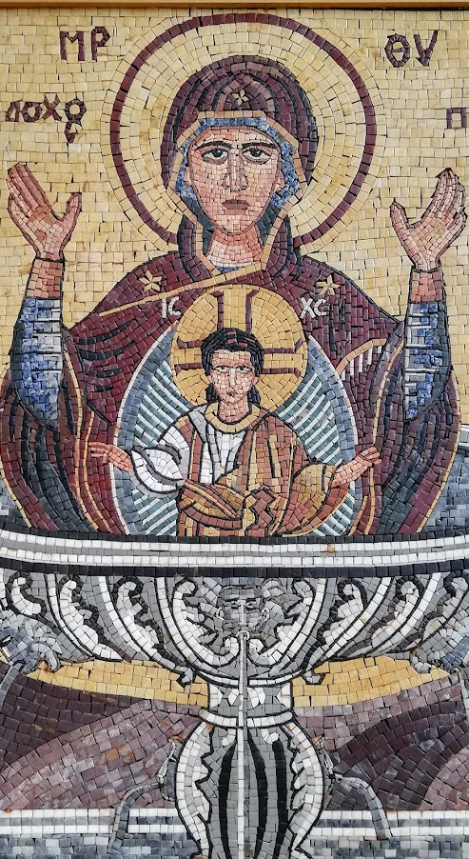
Įšventintieji ganytojai privalo pripažinti ir skatinti pasauliečių orumą bei atsakomybę Bažnyčioje, noriai naudodamiesi jų patarimu, patikėti jiems Bažnyčios labui tarnaujančias pareigas ir palikti veikimo laisvę bei erdvę, skatinti savanoriškai imtis darbų, atidžiai svarstyti Kristuje pasauliečių teikiamus sumanymus, norus ir pageidavimus.
Iš tokios šeimyniškos pasauliečių ir ganytojų bendrystės laukiama daug gėrio Bažnyčiai.

Slide 22
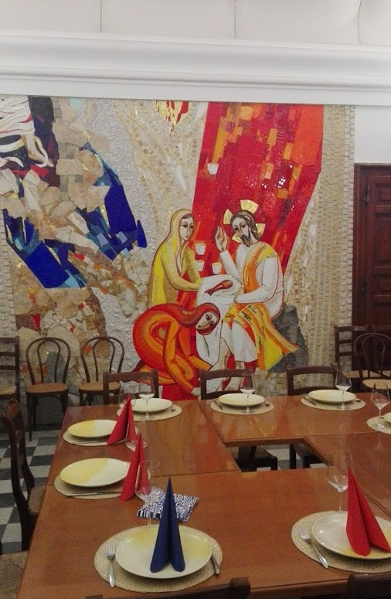
Sakoma, kad arčiausiai Kristaus esančiuosius Šėtonas nejučia įstumia į puikybę. Tad nepamirškime ir taisyklės:
„Augti nuolankumu labiausiai padeda tarnystė.“

Slide 23

5. Klausimai, skirti pasidalijimui*:
(galima rinktis aktualesnius pagal Jūsų situaciją)
Ko reikia, kad Bažnyčia būtų autoritetas šių dienų krikščionims ir kitiems žmonėms – „pasauliui“?
Kaip valdoma mūsų vietinė Bažnyčia? Kaip skatinamas komandinis darbas ir bendra tikinčiųjų atsakomybė?
Kokios priemonės ir procedūros taikomos skaidrumui ir atskaitomybei skatinti?
*jei sunkiau matosi – tolesnėse skaidrėse pateikti klausimai po vieną lape.
Jei naudojat šią skaidrę, 19–21 skaidres prašome praleisti.

Slide 24
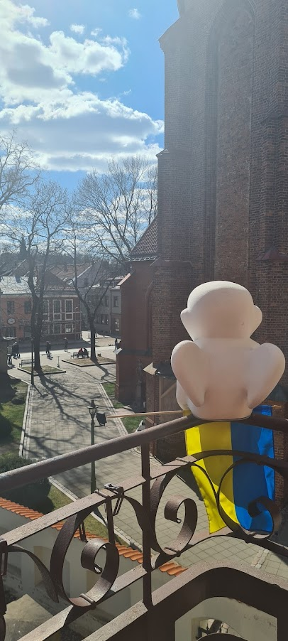
5.1. Klausimai, skirti pasidalijimui:
Ko reikia, kad Bažnyčia būtų autoritetas šių dienų krikščionims ir kitiems žmonėms – „pasauliui“?

Slide 25
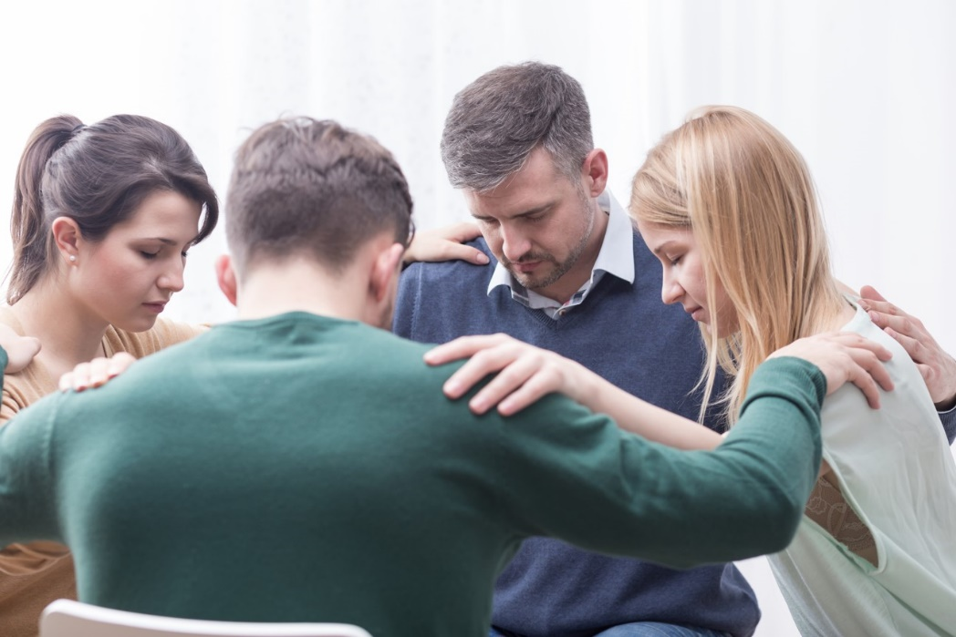
5.2. Klausimai, skirti pasidalijimui:
2. Kaip valdoma mūsų vietinė Bažnyčia?
Kaip skatinamas komandinis darbas ir bendra tikinčiųjų atsakomybė?

Slide 26
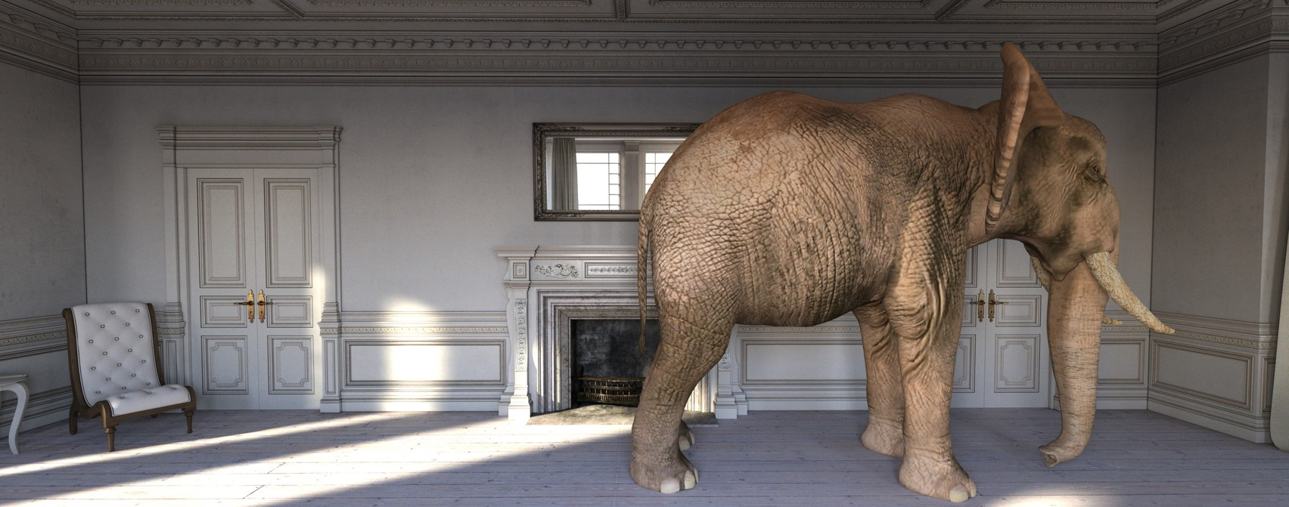
5.3. Klausimai, skirti pasidalijimui:
3. Kokios priemonės ir procedūros taikomos skaidrumui ir atskaitomybei skatinti?

Slide 27
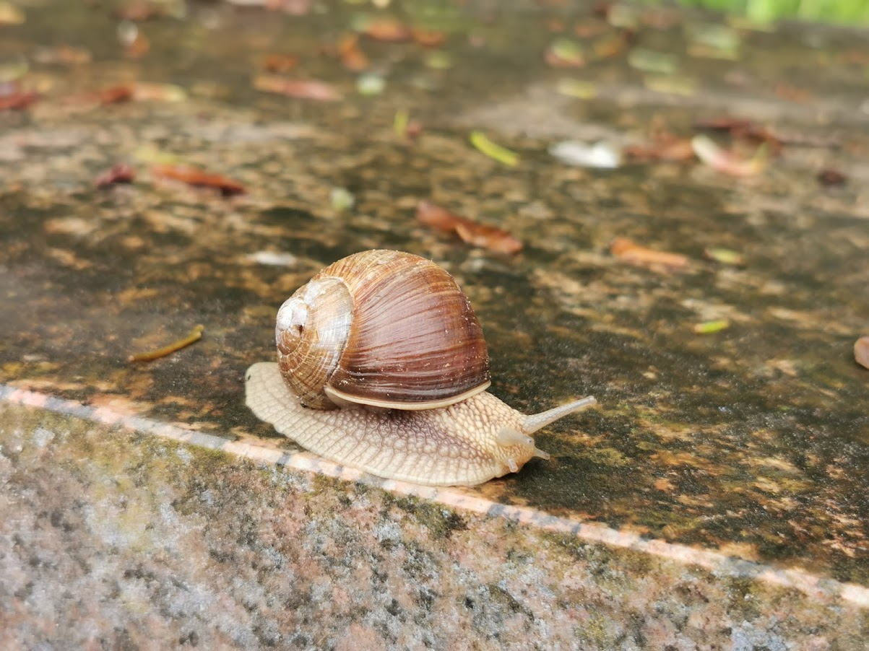
6. Skirkime laiko trumpai tylai.
Apmąstykime, kas patraukė dėmesį pristatant temą

Slide 28

7. Laikas, skirtas pasidalijimui
Įsiklausykime į kiekvieną...

Slide 29

8. Užsirašykime svarbiausias mintis
Vėliau nuspręskit, ką norėtumėt perduoti koordinacinei grupei

Slide 30

9. Užbaikime susitikimą malda
Išklausymo ir kontempliacijos Mergele,
meilės Motina, amžinųjų vestuvių Nuotaka,
užtark Bažnyčią, kurios esi tyriausiasis paveikslas, kad ji niekada savyje neužsisklęstų ir nenustotų aistringai statydinusi Karalystės.
Naujosios evangelizacijos Žvaigžde, padėk suspindėti bendrystės,
tarnystės, karšto ir dosnaus tikėjimo,
teisingumo ir meilės vargšams liudijimui,
kad Evangelijos džiaugsmas pasklistų po visą žemę
ir nė vienam pakraščiui nestigtų jos šviesos.
Gyvosios Evangelijos Motina, džiaugsmo mažutėliams Versme,
melski už mus. Amen. Aleliuja.
(Popiežius Pranciškus, Malda iš Evangelii gaudium, 288)

Slide 31

AUTORITETAS IR DALYVAVIMAS,
SPRENDIMŲ PRIĖMIMAS
AČIŪ už Jūsų skirtą laiką!
Dievo palaimos ir iki susitikimo!
(jei žinoma data, galima pranešti)
Visa informacija sinodas.katalikai.lt
Mintis, pastebėjimus, komentarus galima siųsti savo vyskupijos koordinatoriams

